Slide 1
Universitetet i Oslo
PK nettverksmøte
29.mars
Personalrutineforvaltningen

Slide 2
Agenda
Kl. 09.00 – 09.20 – Endring av særavtale om tidsregistrering, info om norm for deltid og innleie fra vikarbyrå, endringer i regler fra 1. april – Mari Theodorsen, OPA
Kl. 09.20 – 09.50 – Unntak for plikten til å kunngjøre stillinger – Emil Østvang – advokat, OPA
Kl. 09.50 – 10.005 – Pause
Kl. 10.05 – kl. 10.20 - Rett til permisjon uten lønn under sykdom – Bjørn Ludwig Zwilgmeyer, advokat OPA
Kl. 10.20 – 10.35 – Kronetillegg i forbindelse med forhandlinger - Jan Thorsen, OPA
Kl. 10.35 – 11.00 - Info fra PRF

Slide 3
Nye rutiner og endringer på rutiner
Oppdatert fratredelsesskjema – Jon Arne Sneve
UiO Sak
Doktorgradsopprykk – oppdatert rutine for årslønn for ansatte som følger tariffavtale uten lønnstrinn – ( Akademikerne og uorganiserte)
Rutine for lønnsjustering etter ulønnet permisjon
Ny rutine for ansettelse av MSCA kandidater

Slide 4
Endret forlengelsesbrev – tatt bort datoer i brev
Gammelt tekst:
Vi viser til arbeidsavtale mellom deg og Universitetet i Oslo datert (dato) og evt. forlengelsesbrev av (dato). Av arbeidsavtalen/evt. siste forlengelsesbrev framgår det at arbeidsforholdet opphører (dato).
Ny tekst:
Vi viser til arbeidsavtale mellom deg og Universitetet i Oslo datert (dato) og evt. forlengelsesbrev. Av arbeidsavtalen/evt. siste forlengelsesbrev framgår det at arbeidsforholdet opphører (dato).

Slide 5
Gammel tekst:
Universitetet i Oslo forlenger din midlertidige ansettelse som (tittel), stillingskode (SKO), ved (tjenestested) fra (dato) til og med (dato). Arbeidsforholdet opphører uten oppsigelse [dato].
Ny tekst:
Universitetet i Oslo forlenger din midlertidige ansettelse som (tittel), stillingskode (SKO), ved (tjenestested) fra (dato) til og med (dato). Arbeidsforholdet opphører uten oppsigelse når ansettelsesperioden utgår.

Slide 6
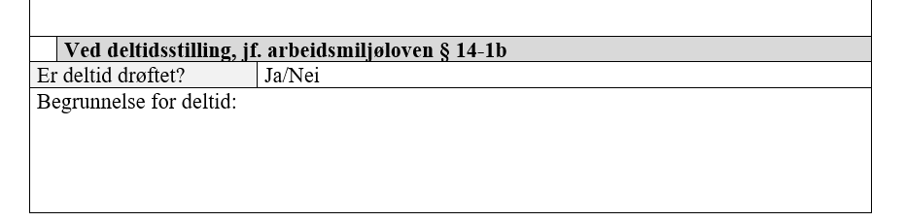
Oppdatert anmodningsskjema + skjema til organisasjonene
Ref sak fra Mari Theodorsen – Norm for deltid
Har lagt inn eget felt i anmodningsskjemaet for ansettelse/ kunngjøring for å sikre bevisstgjøring + at informasjonen kommer fra leder til personal
Skjema til organisasjonene er også oppdatert med et eget felt om drøfting av deltid

